Slide 1
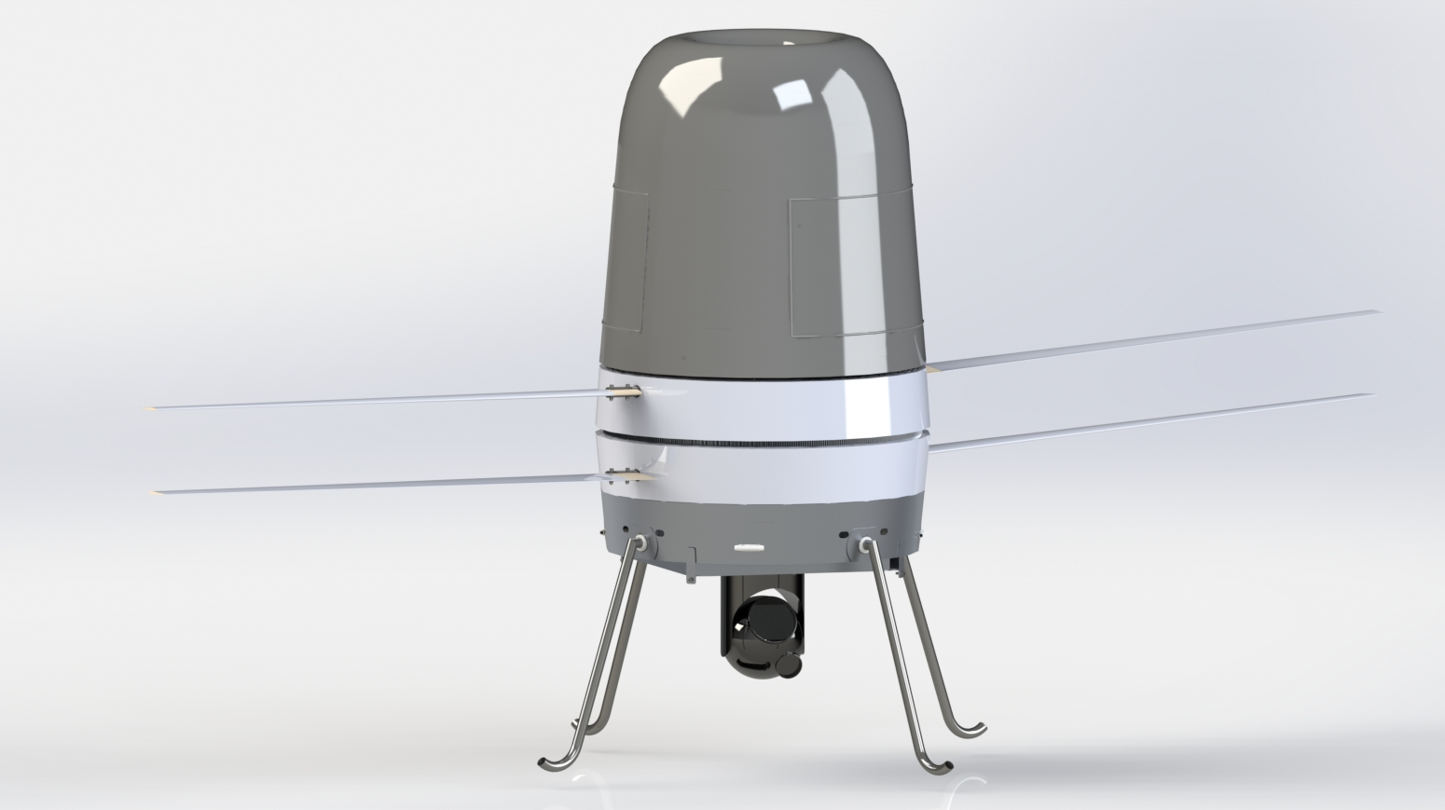
Drone S-110
Yüksek hassasiyetli ve uzun süreli görevler için sağlam ve dayanıklı bir VTOL drone

Slide 2
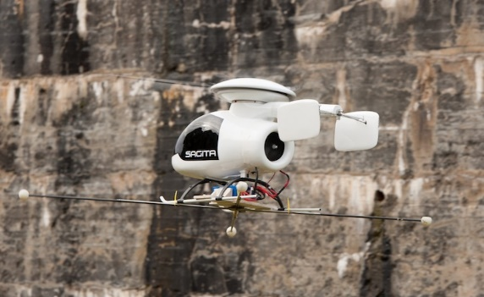
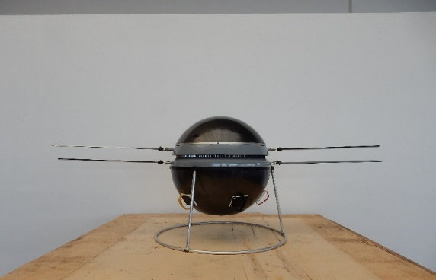
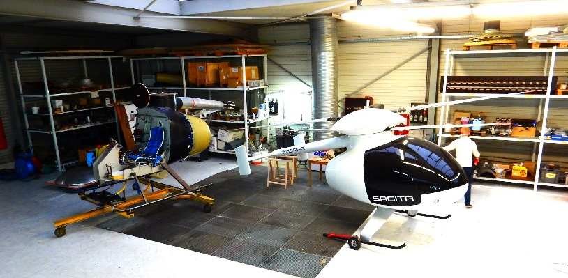
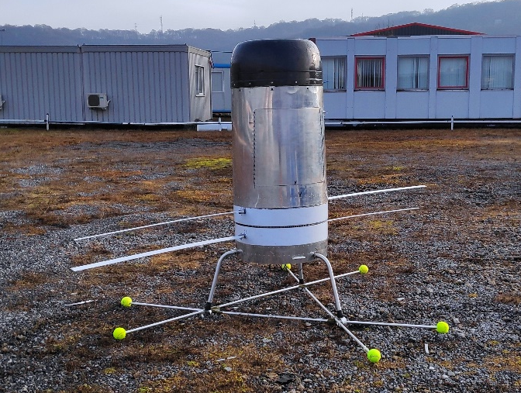
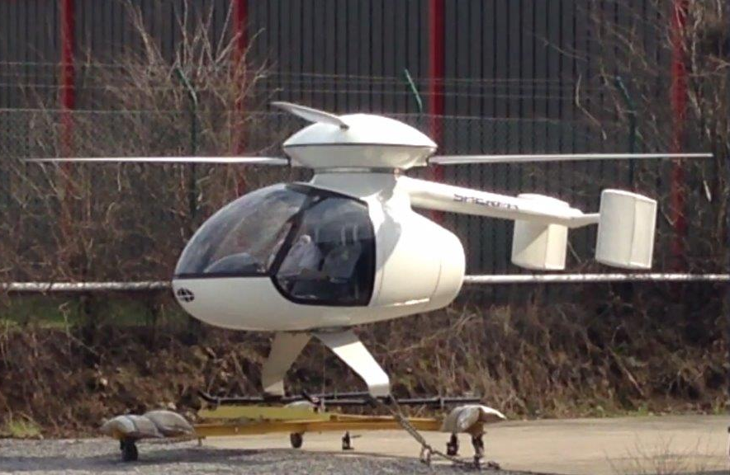
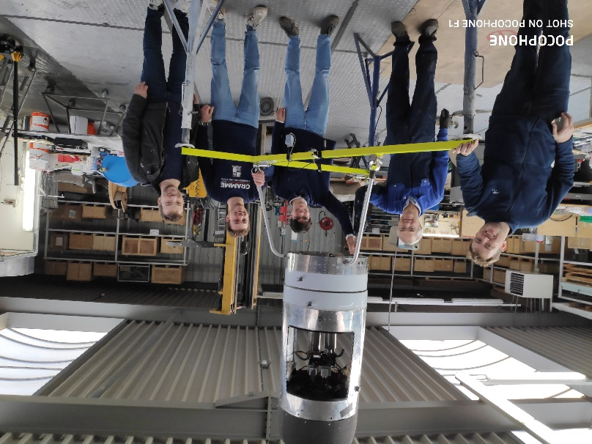
Ürünün Temel Gelişim Süreçleri
2011
2015
2016
2017
2020
2021

Slide 3
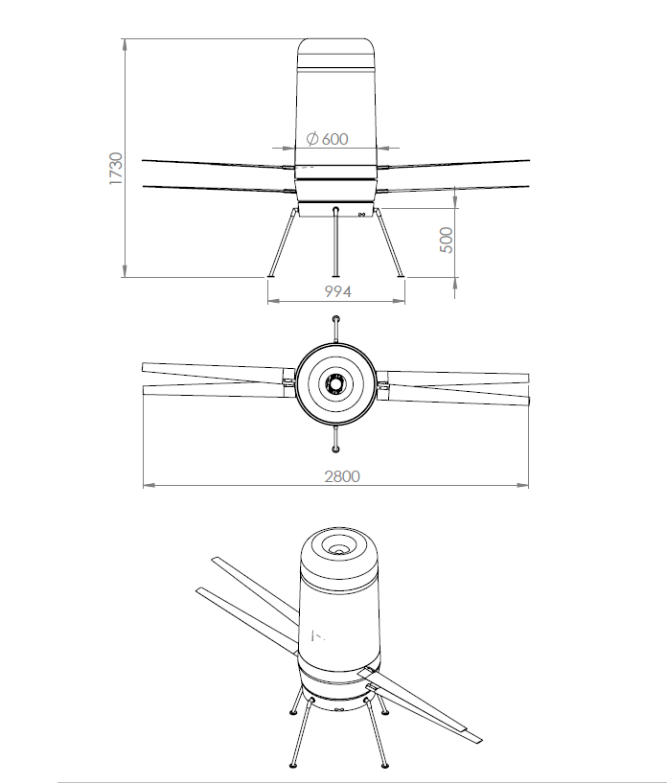
Drone S-110 Özellikleri
Motor : Wankel 30 kW
Mevcut Elektirk Gücü: 180 W
Rotor Çapı: 2.99 m
Toplam Kalkış Ağırlığı: 110 kg
Boş Gövde Ağırlığı: 56 kg
Maksimum Taşıma Kapasitesi: 60 kg
Yakıt Deposu: 40 l
Seyir Hızı: 80 km/h
Maks. Aralık 400 km*
Maks Uçuş Süresi: 11h at 20 kg CHUT
* Navigasyon sistemi bağlı olarak

Slide 4
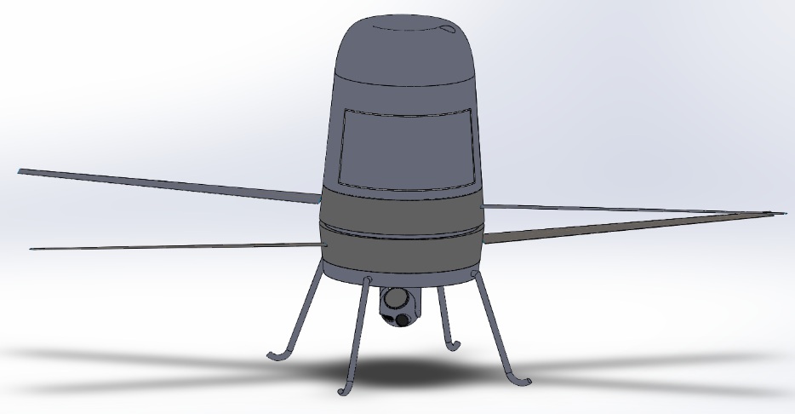
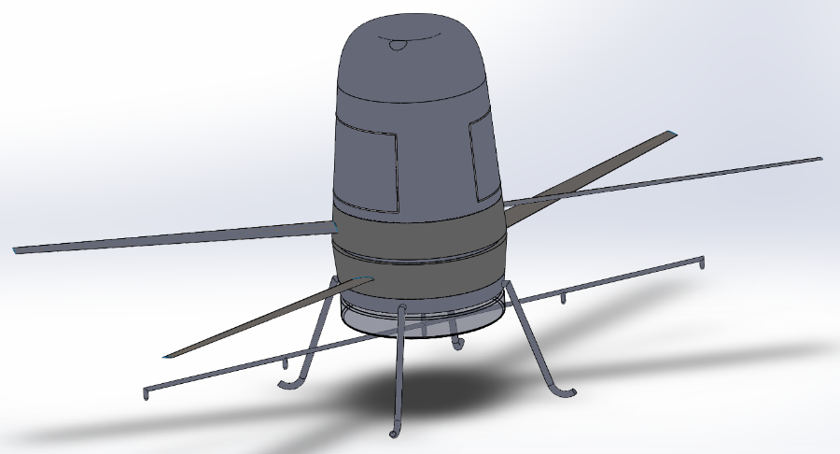
S-110 Temel Kullanım Amaçları:
    - Gözlem/ Takip: Uzun süre/ : 20 kg yük ile 11 saatlik görev
    - Lojistik/ Tarım : 60 kg yük ile 2 saat dayanıklılık

Slide 5
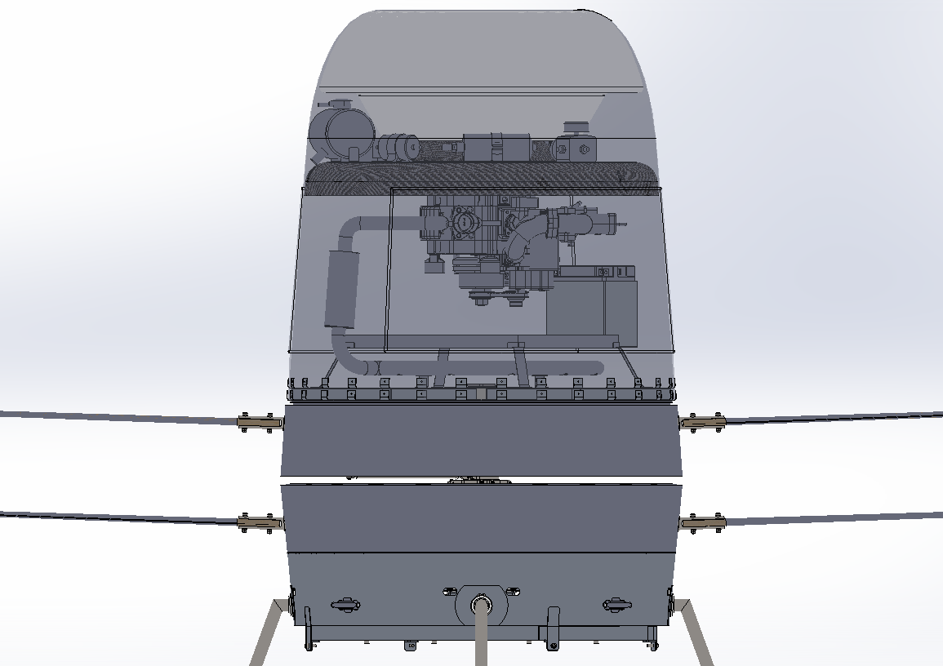
S-110 Modüler Tasarımı
Yardımcı Teçhizat - Antenler - Otopilot
Motor – Kompresör – Tank
Şasi & Rotorlar,
Döngüsel ve Toplu Servolar
Yük ve iniş takımı destekleri
→ Kolay bir bakım için hızlı ve basit modül bağlantıları

Slide 6
Rakip Analizi
 | Sagita S-110 | Yamaha Fazer | SwissDrone SDO50 | DJI Agras ELECTRICAL | XAG P30 ELECTRICAL
Maks. Yük taşıma, kg | 20…60 | 30 | 20 | 30 | 16
Süre, saat | 11…1 | 1,7 | 2,5 | 0,13 | 0,16
Satın alma maliyeti, k€ | 77 | >98 | 135 | 38 | 34
Dayanıklılık /5 | 4 | 3 | 3 | 4 | 4
Titreşim /5 | 5 | 3 | 4 | 5 | 5
Denge /5 | 5 | 3 | 4 | 2 | 2
Esneklik /5 | 5 | 3 | 3 | 5 | 5

Slide 7
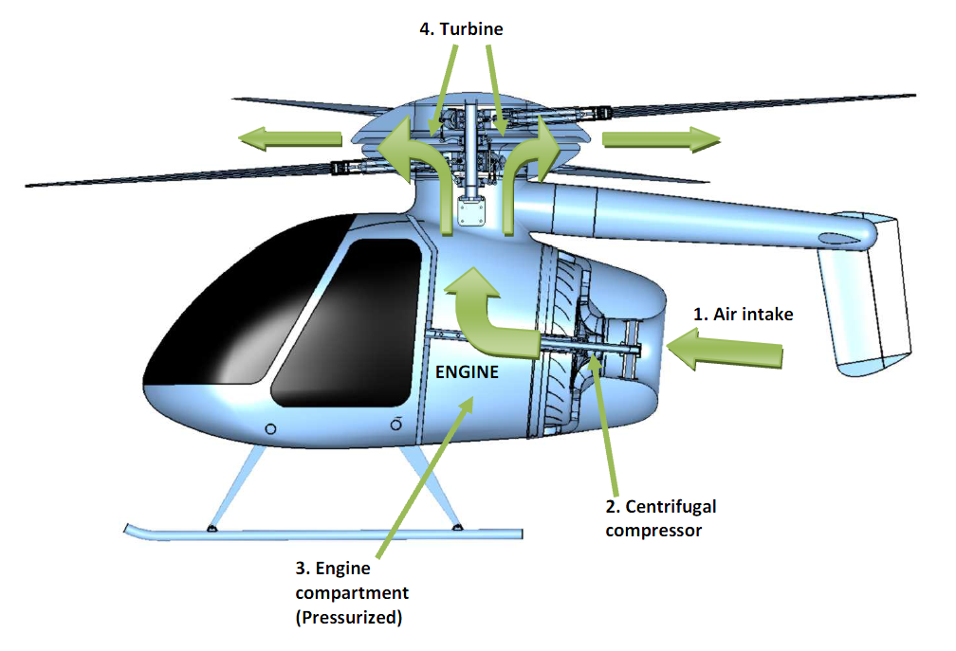
REDT Teknolojisi Nasıl Çalışıyor?
REDT Çalışma prensibi: Doğrudan Türbin Tahrikli Rotor

Slide 8
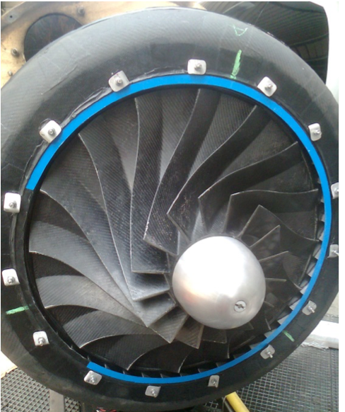
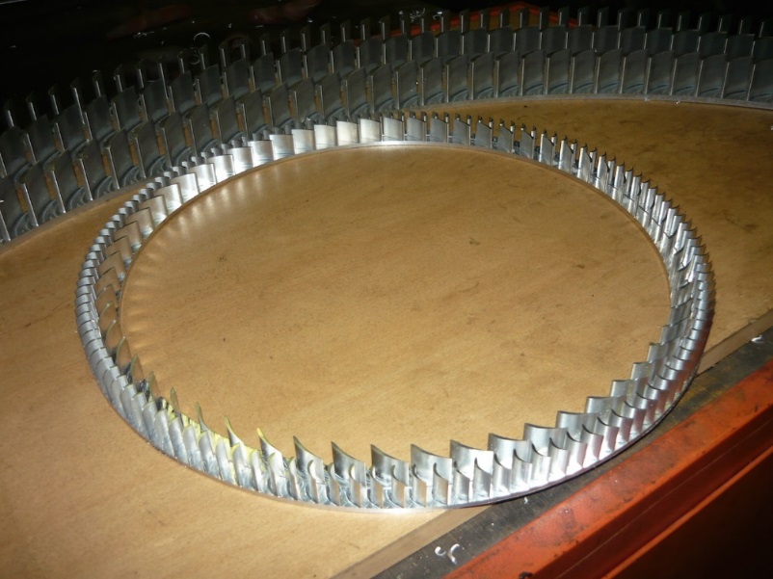
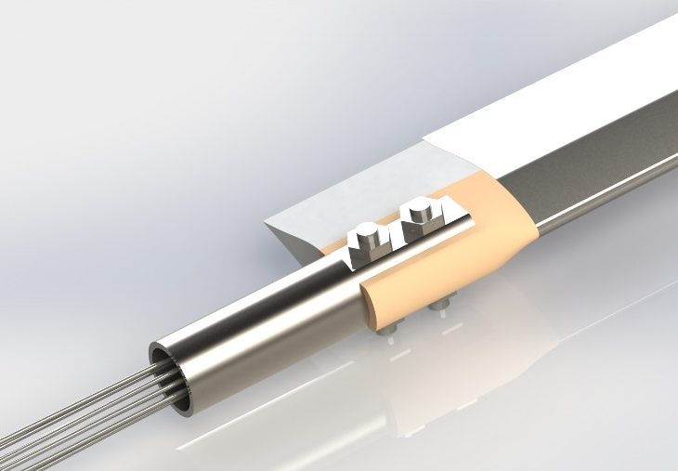
Teknoloji
Kompresör
Epoksi Karbon Rotor
Türbin
Alüminyum plakadan üretilmiş
türbin
Pervane
Kompozit malzeme

Slide 9
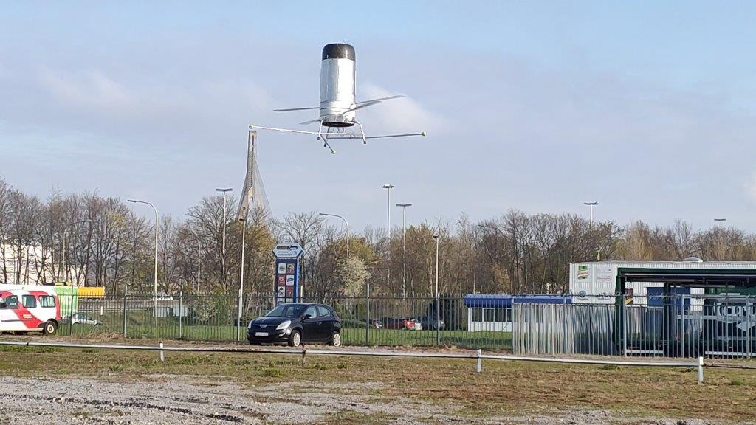
S75 DronE prototipinin deneme uçuşu

Slide 10
S-110’un Diğer İnsansız Hava Araçlarıyla Karşılaştırması
    SABİT KANATLI İHA
    S-110: Palet ya da rampaya ihtiyaç duymadan daha rahat bir kullanım
    S-110: Kötü hava koşullarında daha stabil
    S-110:Havada asılı kalabilme
ELEKTRİKLİ MULTİKOPTER
    S-110: 11 saat 20 dakikaya kadar daha uzun uçuş süresi
    S-110: Daha fazla yük taşıyabilme
    S-110:Türbülansa daha az duyarlı, daha verimli rotor
TRANSMİSYON SİSTEMLİ HELİKOPTERLER
    S-110: Daha ucuz
    S-110: Daha güvenilir (Sadeliği sebebiyle)
    S-110: Bakımı daha ucuz, titreşimi daha az

Slide 11
S-110 Ayırt Edici Özellikler
Yükün şasiye kolay bağlanması (çap 600 mm)
Modüler Tasarım: Kolay erişilebilirlik ve kolay montaj/demontaj
Mekanik olmayan kolay aktarım, titreşimsiz olması sebebiyle kameralar için avantajlı.
Kompakt boyut
Rotorun altına veya üstüne yük montajı imkanı
Gövdenin dairesel şekli nedeniyle zikzak hareketlerde denge
Düşük türbin çıkış sıcaklığı nedeniyle düşük kızılötesi imza
Yüksek güvenilirlik: aşınmayan, yağlama veya soğutma gerektirmeyen motor bileşenleri
Havada kalma verimliliği (koaksiyel ters dönen rotor)
Arttırılmış yük taşıma kapasitesi
Makul satın alma ve kullanma maaliyetleri

Slide 12
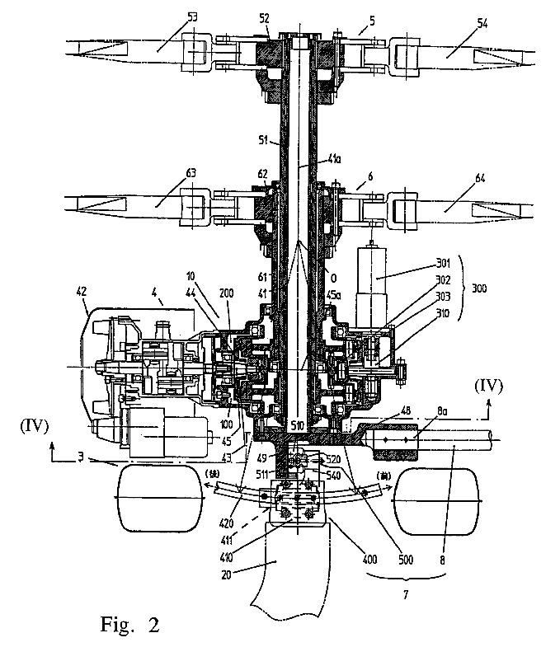
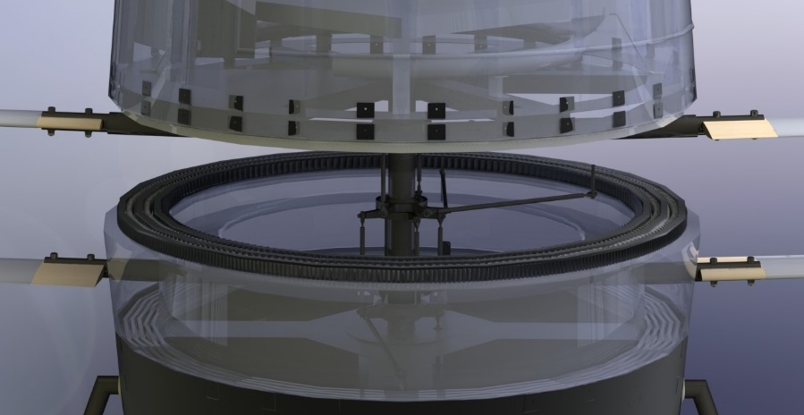
Koaksiyel Rotorun Karmaşıklığının azaltılması
Geleneksel Mekanik Aktarım
REDT® Sistemi

Slide 13
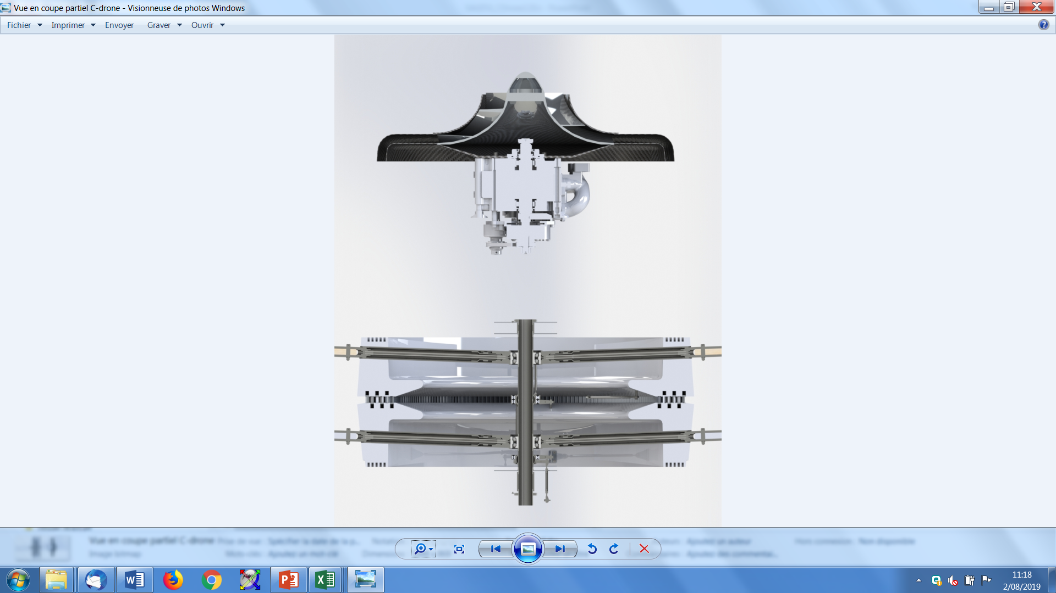
S-110 Motor Modülü
1 kademeli santrifüj kompresör akış hızı 0,75 kg/s
30 kW Wankel motoru
Üst rotor, çap 2,99 m
Türbinler, 6 kademeli
Alt rotor, çap 2,99 m

Slide 14
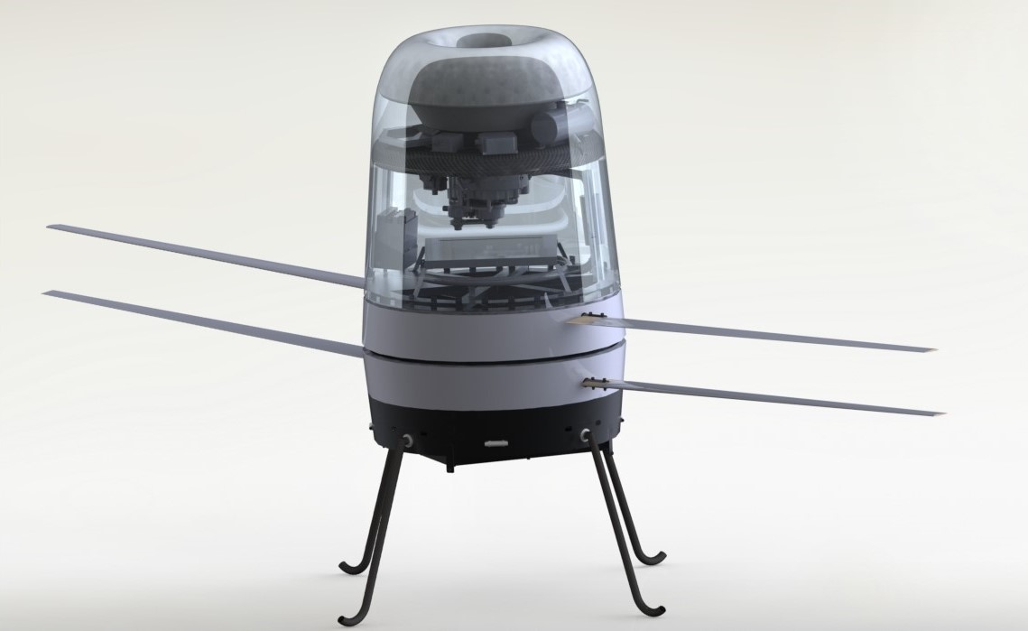
İletişim: info@sagita.be
SAGITA SA Chemin de la Cloche 7 B-4130 Esneux tel +32(0)497528964 www.sagita.be

